Slide 1
Szubrutinhívás

Slide 2
Regiszterek
x86 32bit, AT&T
ESP - Stack Pointer
  A verem tetejére mutat
EBP - Base Pointer
  A frame kezdetére mutat
EIP - Instruction Pointer
  A következő végrehajtandó utasítás címét tárolja

Slide 3
Verem
felépítése
Lokális változók vége
...
Lokális változók kezdete
Mentett EBP regiszter
Visszatérési cím (hívóhoz)
Hívó fél frame teteje
...
Hívó fél frame alja
Alacsony címek
Hívott frame
Stack növekedés
Hívó frame
Magas címek

Slide 4
Szubrutin hívás menete, hívó fél
A hívó elhelyezi a hívott függvény paramétereit a verembe fordított sorrendben
  PUSH <last argument>
  ...
  PUSH <first argument>
Az eljárás meghívása:
  CALL <function address>, amely az alábbiakat végzi:
    PUSH EIP
    JMP <func address>

Slide 5
Szubrutin hívás menete, hívott fél
A hívott szubrutin menti az EBP tartalmát
  PUSH EBP
Az ESP tartalmát a hívott szubrutin az EBP-be menti
  MOV ESP, EBP
Amennyiben vannak/kellenek lokális változók akkor azoknak a stack-en helyet kell foglalni/csinálni pl.:
  Ha 3 int-nek kell hely akkor az ESP-t 3*4 bájtal kell csökkenteni.
  Így az EBP - 4 címen van az első lokális változó, az EBP - 8 -on a második és így tovább
  ehhez a SUB 3 * 4, ESP-t lehet használni
  (figyelem a 3*4-et a fordító ki tudja számolni :) )

Slide 6
Visszatérés szubrutin hívásból, hívott fél
Az ESP visszaállítása
  A hívott szubrutin visszaállítja a függvény hívás kezdeti állapotát: LEAVE
    Amely ekvivalens a MOV EBP, ESP ; POP EBP
  3. és 4. pont ‘visszafelé’
Visszatérés a hívóhoz
  A verembe mentett visszatérési cím az EIP-be kerül
    POP EIP (közvetetten a 8.b lépés végzi)
  RET

Slide 7
Visszatérés szubrutin hívásból, hívó fél
Az argumentumokat a hívó fél “takarítja”
  ADD N*4, ESP
    Ahol N az verembe pusholt argumentumok száma

Slide 8
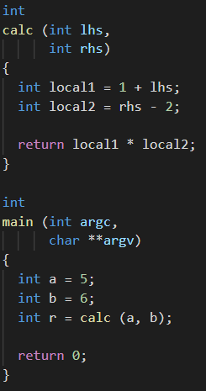
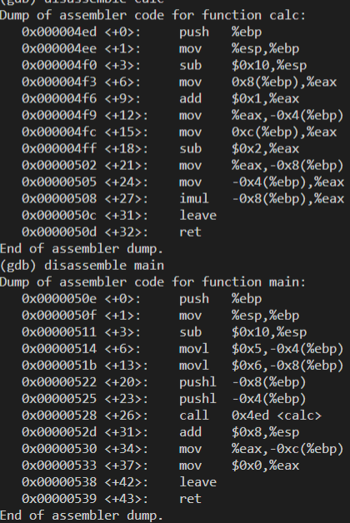
ESP->
4
ESP->
6
<- EBP
ESP->
EBP
ESP->
RET_ADDR
ESP->
5
ESP->
6
24
6
ESP->
5
<- EBP
ESP->
EBP
ESP->
RET_ADDR
argc
argv
...
<- EBP

